Slide 1

信噪比与交流电阻
2024年05月08日
叶昌庆

Slide 2
目录
信噪比分析
交流电阻分析

Slide 3
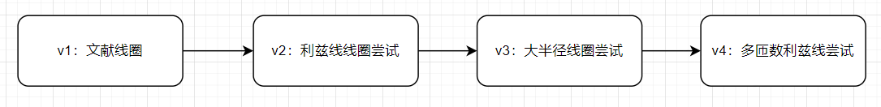
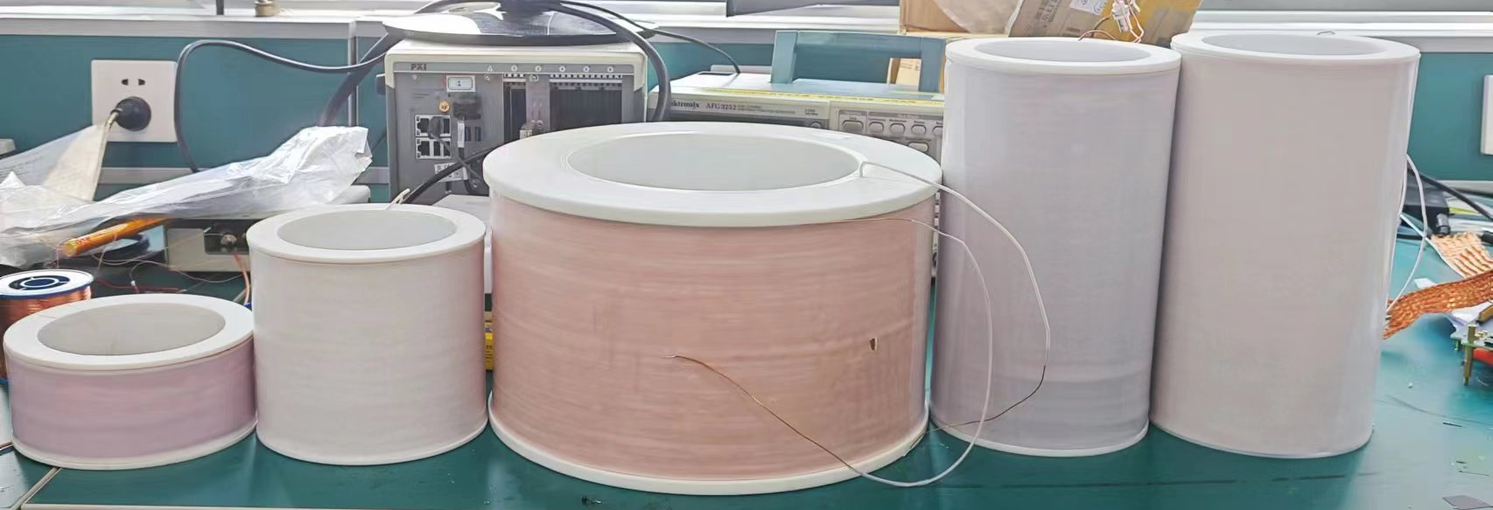
线圈编号
v1_1绕制参数：
• 绕线直径：0.13mm
• 绕制桩内径：108mm
• 绕制高度：57mm
• 匝数（单层匝数×层数）：288×15
• 层与层间距：0.75mm
• 重量：0.97kg
电学参数：
• L：2.2932E+00 H
• C：6.7127E-11 F
• a：1.4698E-09
• b：3.0389E+00
• Rdc：2.2254E+03 Ω
• fres：12.83kHz
v2绕制参数：
• 绕线直径：1.35mm（利兹线0，1mm*100）
• 绕制桩内径：114mm
• 绕制高度：121mm
• 匝数（单层匝数×层数）：90×8
• 层与层间距：0.5mm
• 重量：2.80kg
电学参数：
• L：4.0602E-02 H
• C：2.0116E-10 F
• a：5.4575E-12
• b：2.8237E+00
• Rdc：6.0809E+00 Ω
• fres：55.69kHz
v3绕制参数：
• 绕线直径：0.6mm
• 绕制桩内径：200mm
• 绕制高度：150mm
• 匝数（单层匝数×层数）：250×50
• 层与层间距：0.25mm
• 重量：25.34kg
电学参数：
• L：2.7384E+01 H
• C：1.8572E-10 F
• a：9.2607E-06
• b：2.6859E+00
• Rdc：6.9602E+02 Ω
• fres：2.23kHz
V3.5绕制参数：
• 绕线直径：1.2mm
• 绕制桩内径：114mm
• 绕制高度：228.6mm
• 匝数（单层匝数×层数）：180×8
• 层与层间距：0.5mm
• 重量：7.26kg
电学参数：
• L：1.0267E-01 H
• C：3.2081E-10 F
• a：1.5528E-05
• b：1.7360E+00
• Rdc：8.6007E+00 Ω
• fres：27.73kHz
v4绕制参数：
• 绕线直径：1.35mm（利兹线0.1mm*100）
• 绕制桩内径：114mm
• 绕制高度：242mm
• 匝数（单层匝数×层数）：180×8
• 层与层间距：0.5mm
• 重量：5.77kg
电学参数：
• L：1.0462E-01 H
• C：3.2250E-10 F
• a：1.0221E-10
• b：2.7204E+00
• Rdc：1.3171E+01 Ω
• fres：27.40kHz

Slide 4
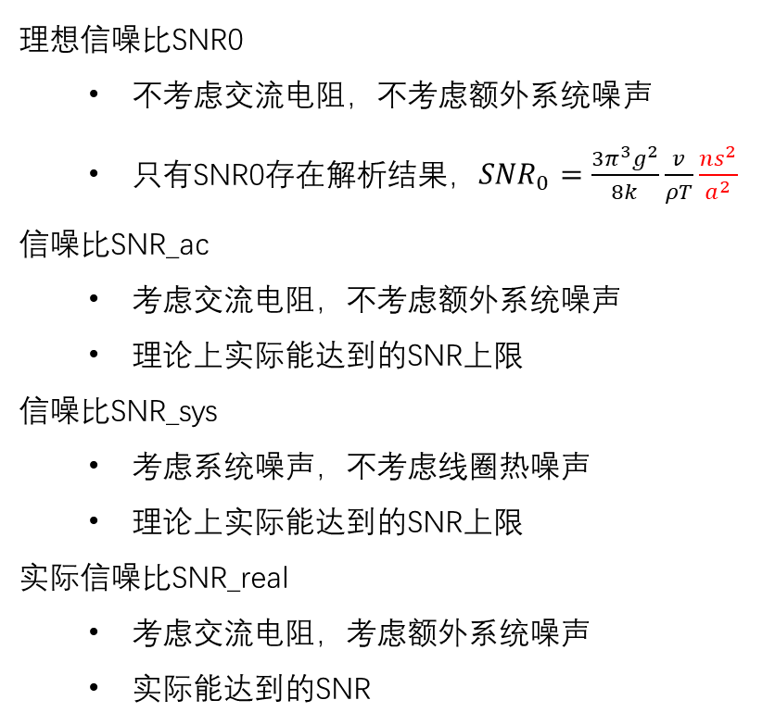
方案一中信噪比（1e-5c）
V1 | SNR0 | 0.2414
 | SNR_ac | 0.1962
 | SNR_sys | 50.7855
 | SNR_real | 0.1954
V2 | SNR0 | 2.4161
 | SNR_ac | 2.2502
 | SNR_sys | 2.4971
 | SNR_real | 1.1691
V3 | SNR0 | 3.3499
 | SNR_ac | 0.8816
 | SNR_sys | 54.2362
 | SNR_real | 0.8650
V4 | SNR0 | 4.5321
 | SNR_ac | 3.8466
 | SNR_sys | 12.3386
 | SNR_real | 2.7718
理想信噪比SNR0
  不考虑交流电阻，不考虑额外系统噪声
  只有SNR0存在解析结果${，SNR}_{0}=\frac{3π^{3}g^{2}}{8k}\frac{v}{ρT}\frac{ns^{2}}{a^{2}}$
信噪比SNR_ac
  考虑交流电阻，不考虑额外系统噪声
  理论上实际能达到的SNR上限
信噪比SNR_sys
  考虑系统噪声，不考虑线圈热噪声
  理论上实际能达到的SNR上限
实际信噪比SNR_real
  考虑交流电阻，考虑额外系统噪声
  实际能达到的SNR

Slide 5

优化方向
$${SNR}_{0}=\frac{3π^{3}g^{2}}{8k}\frac{v}{ρT}\frac{ns^{2}}{a^{2}}$$
增大匝数n
  优点：增大信号的同时，增加了线圈热噪声，能降低后端电子学噪声对整体SNR的影响
  缺点：横向增加匝数会显著影响交流电阻，纵向增加匝数会减小探测角度
增大绕线半径s
  优点：成平方关系
  缺点：纵向和横向尺度都会增加，会减小探测角度
减小线圈半径a
  优点：成平方关系
  缺点：降低探测效率，以及对后端电子学的通道数的影响是巨大的

Slide 6
目录
信噪比分析
交流电阻分析

Slide 7
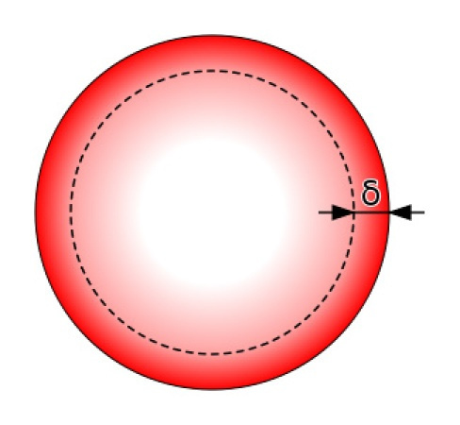
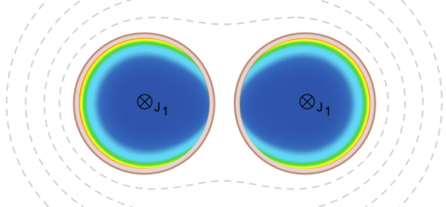


交流电阻成因
交流电阻效应主要来自以下方面：
1、集肤效应；2、邻近效应；3、磁芯
1、集肤效应： $δ=\sqrt{\frac{2}{ωμγ}}，δ$为集肤深度，$ω$为角频率，$μ$为磁导率，$γ$为电导率
2、临近效应：
在100kHz频率下，铜线的集肤深度：
$$δ=\sqrt{\frac{2}{ωμγ}}=0.206mm$$
对于线径>0.4mm的绕线，需要考虑集肤效应，V3，V3.5

Slide 8
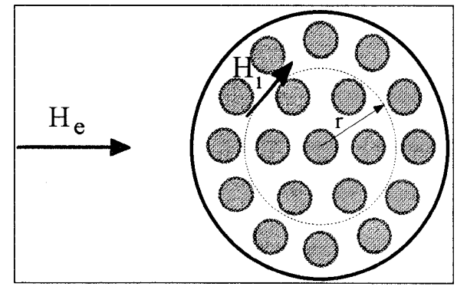
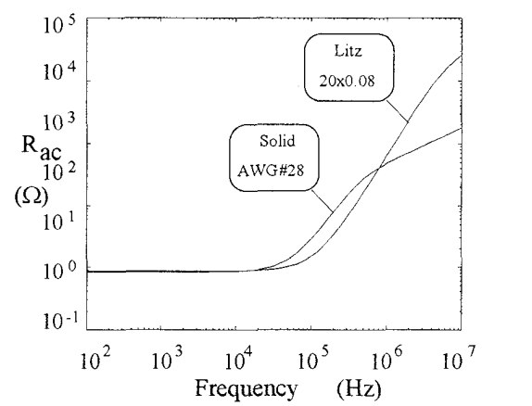
solid-round or Litz
实心线参数
  线径0.32mm
  集肤效应开始频率：166kHz
利兹线参数
  线径0.08mm * 20 股
  集肤效应开始频率：2.66MHz
结论：邻近效应先于集肤效应表现在交流电阻，且利兹线的邻近效应小于实心线

Slide 9
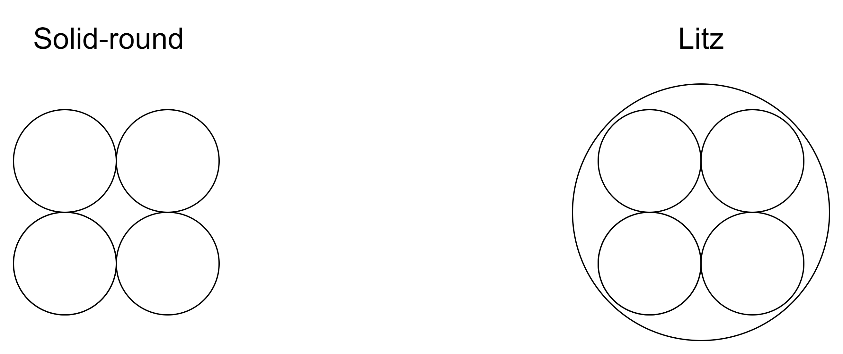
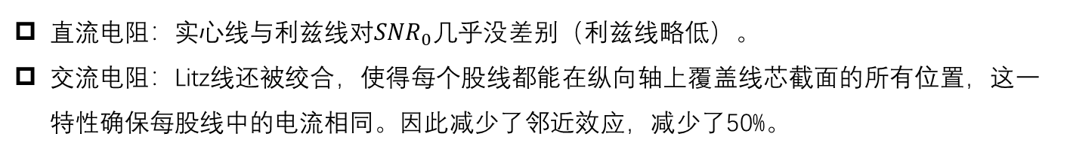

solid-round or Litz
$${SNR}_{0}=\frac{3π^{3}g^{2}}{8k}\frac{v}{ρT}\frac{ns^{2}}{a^{2}}$$
直流电阻：实心线与利兹线对${SNR}_{0}$几乎没差别（利兹线略低）。
交流电阻：Litz线还被绞合，使得每个股线都能在纵向轴上覆盖线芯截面的所有位置，这一特性确保每股线中的电流相同。因此减少了邻近效应，减少了50%。
[1] Luo W, Ke Q, Yan G, et al. Analytical computation of AC resistance of single-layer air-core Helmholtz coils[J]. Progress in Electromagnetics Research C, 2014, 51: 111-119.
[2] Bartoli M, Noferi N, Reatti A, et al. Modeling litz-wire winding losses in high-frequency power inductors[C]//PESC Record. 27th Annual IEEE Power Electronics Specialists Conference. IEEE, 1996, 2: 1690-1696.

Slide 10

交流电阻公式
实心线线圈：
$$R_{w}=R_{dc}\frac{γ}{2}\left\{\frac{berγbeiγ−beiγber^{′}γ}{ber^{2}γ+bei^{2}γ}\right.−\left.2πη^{2}\left[\frac{4\left(N_{l}^{2}−1\right)}{3}+1\right]\frac{ber_{2}γbeiγ−bei_{2}γbeiγ}{ber^{2}γ+bei^{2}γ}\right\}$$
Where：
$$γ=\frac{d}{δ\sqrt{2}}$$
$$η=\frac{d}{t}\sqrt{\frac{π}{4}}$$
$$δ=\sqrt{πfμσ}$$
$$d:线径$$
$$t:线间距$$
$$N_{l}:层数$$
纵向尺度上增加匝数不会改变交流电阻的比例

Slide 11
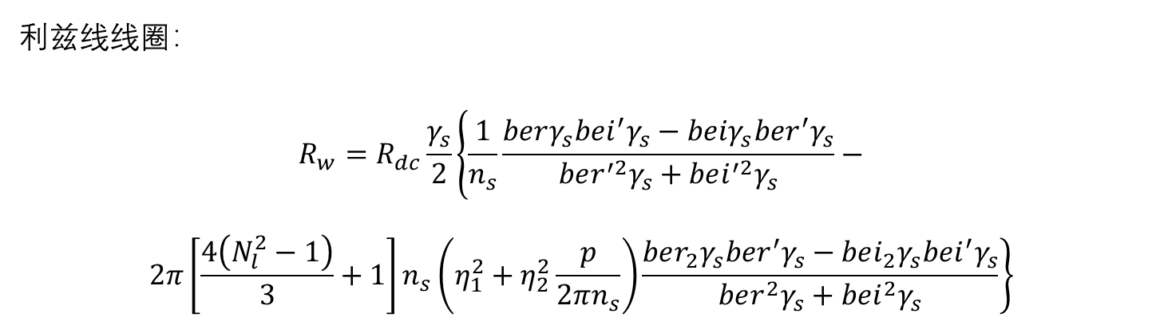
交流电阻公式
利兹线线圈：
$$R_{w}=R_{dc}\frac{γ_{s}}{2}\left\{\frac{1}{n_{s}}\frac{berγ_{s}bei^{′}γ_{s}−beiγ_{s}ber^{′}γ_{s}}{ber^{′2}γ_{s}+bei^{′2}γ_{s}}\right.−$$
$$2π\left[\frac{4\left(N_{l}^{2}−1\right)}{3}+1\right]n_{s}\left(η_{1}^{2}+η_{2}^{2}\frac{p}{2πn_{s}}\right)\left.\frac{ber_{2}γ_{s}ber^{′}γ_{s}−bei_{2}γ_{s}bei^{′}γ_{s}}{ber^{2}γ_{s}+bei^{2}γ_{s}}\right\}$$

Slide 12
验证

